Slide 1
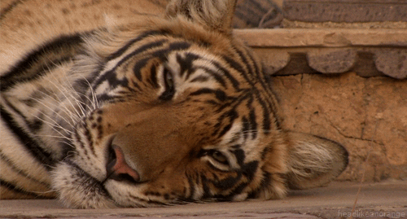
শুভ সকাল

Slide 2
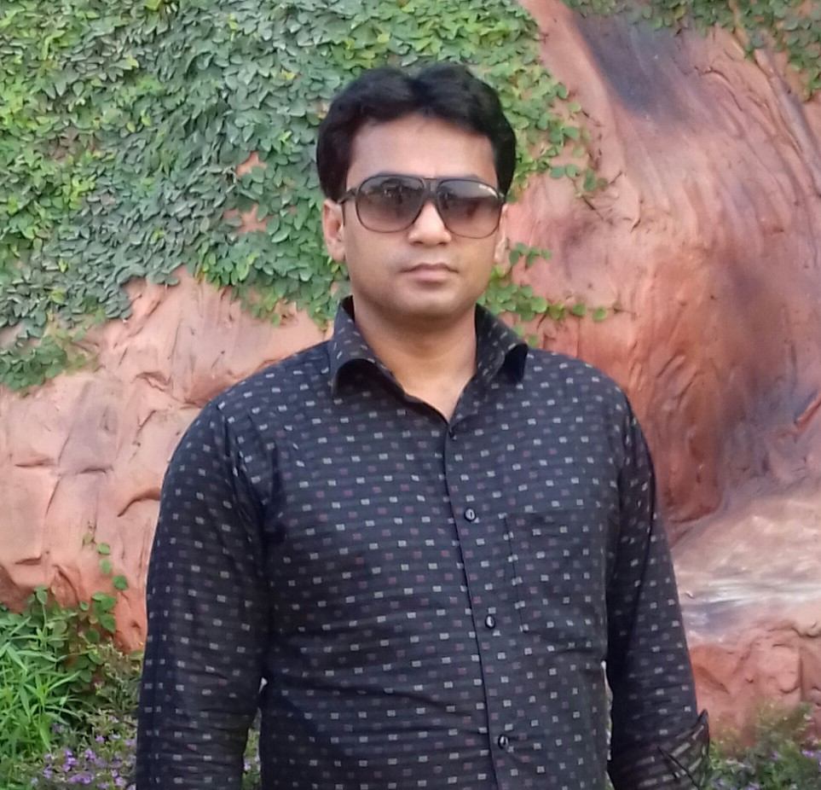

শিক্ষক পরিচিতি...
শাখাওয়াৎ হোসেন শাহীন
মিথিলাপুর সরকারি প্রাথমিক বিদ্যালয়
বুড়িচং, কুমিল্লা।
মোবাঃ 01816-101088
mshshahin2@gmail.com
পাঠ পরিচিতি...
বিষয়ঃ বাংলা
শ্রেণিঃ ৪র্থ
পাঠঃ বাওয়ালিদের গল্প
পাঠ্যাংশঃ আমাদের জন্মভুমি......তাদের বলে মৌয়াল ।
৪5 মিনিট

Slide 3
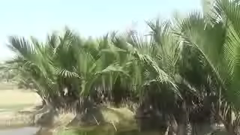
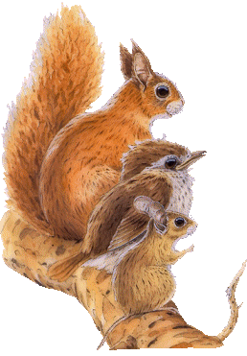
এসো আমরা একটি ভিডিও দেখি ...
যারা এই গোলপাতা সংগ্রহ করে তাদেরকে কি বলে জানো ?
বলতে পারো এই গাছগুলি কোথায় জন্মে?
তোমরা কি আগে এই গাছগুলি দেখেছো?
এই গাছের পাতাকে কি পাতা বলা হয়?
ভিডিওতে আমরা কি কি দেখতে পেলাম?

Slide 4

আজকের পাঠ
বাওয়ালিদের গল্প

Slide 5
শিখনফল...
এই পাঠ শেষে শিক্ষার্থীরা.....
৩.১.১ সুন্দরবনের প্রকৃতি সম্পর্কে বর্ণনা শুনে বুঝতে পারবে।
৪.১.১ দেখা ঘটনার বিষয় বর্ণনা করতে পারবে।
১.৩.১ যুক্তব্যঞ্জন- সংবলিত শব্দ পড়তে পারবে।
১.৪.১ যুক্তব্যঞ্জন ভেঙ্গে লিখতে পারবে।
১.৪.২ যুক্তব্যঞ্জন ব্যবহার করে নতুন নতুন শব্দ লিখতে পারবে ।

Slide 6
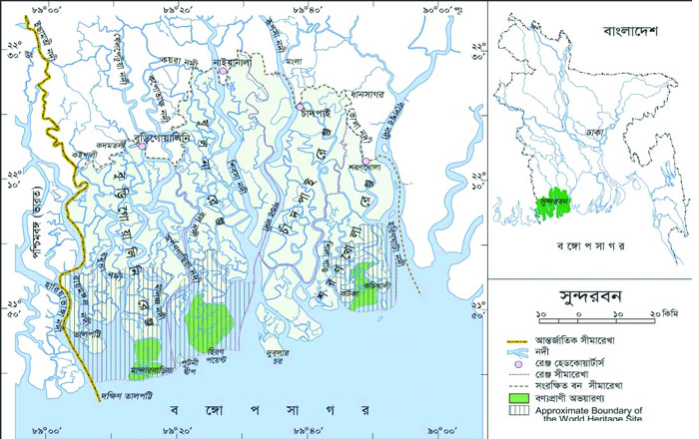
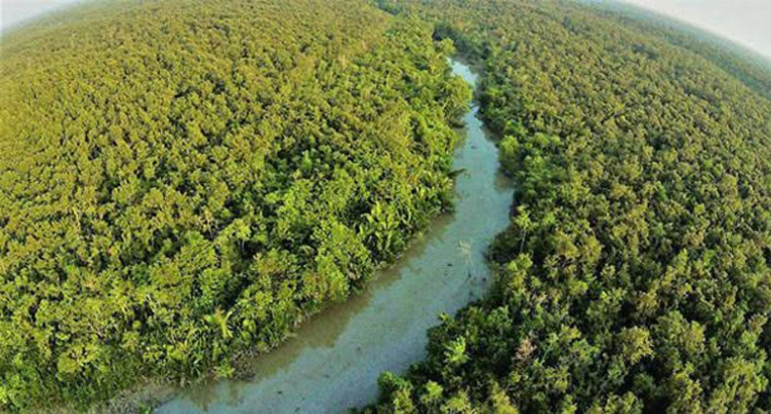
বাংলাদেশের মানচিত্রে সুন্দরবন
উত্তর
পূর্ব
সুন্দরবন
আমাদের দেশে দক্ষিন-পশ্চিম কোণে, বঙ্গোপসাগরের তীরে সুন্দরবন।
পশ্চিম
সুন্দরবন
বঙ্গোপসাগর
দক্ষিন

Slide 7
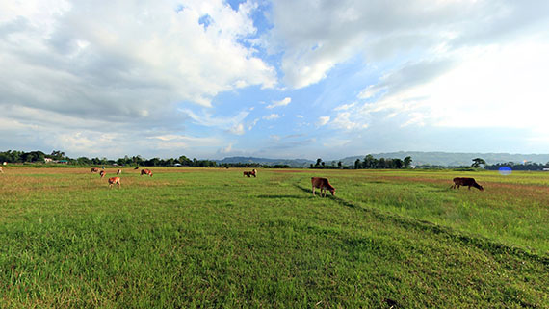
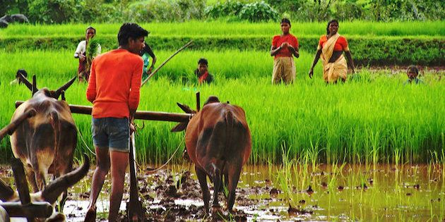
সমতল ভূমি
কৃষিকাজ
আমাদের জন্মভূমি বাংলাদেশ।
এর প্রায় পুরোটাই সমতলভূমি।
গ্রামের মানুষ কৃষিকাজ করেন

Slide 8
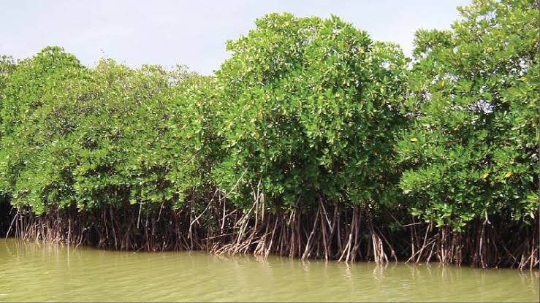
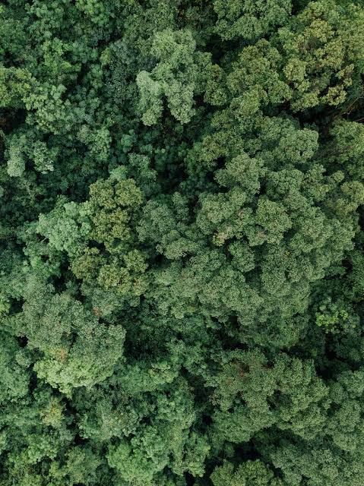
সুন্দরবনের সব গাছই বঙ্গোপসাগরের নোনা পানিতে বেঁচে আছে।
সুন্দরবনের কোন কোন জায়গায় গাছপালা এতো ঘন যে, সূর্যের আলো মাটিতে পৌঁছায় না।

Slide 9
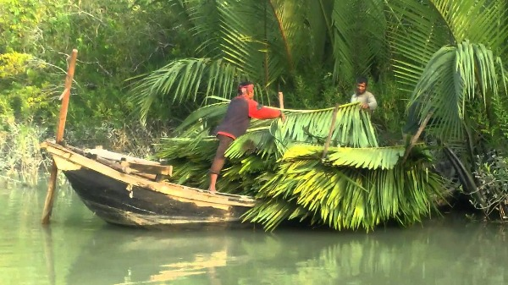
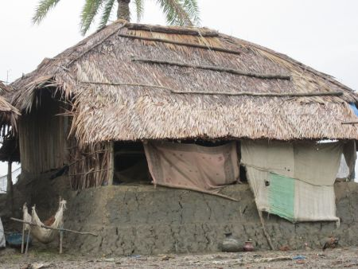
গ্রামের মানুষ বন থেকে গোলপাতা সংগ্রহ করছে
গোলপাতার ঘর

Slide 10
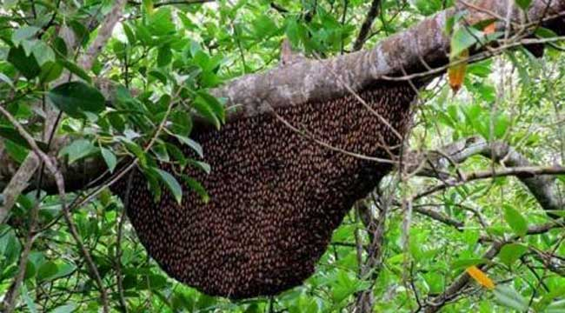
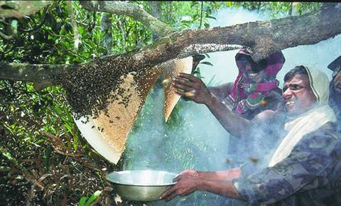
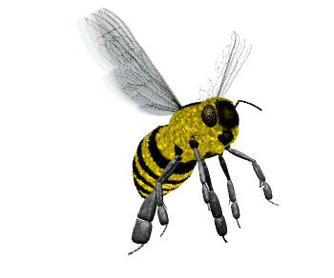
মৌচাক
মৌয়াল
যারা মৌচাক থেকে মধু সংগ্রহ করেন, তাদের মৌয়াল বলে।

Slide 11
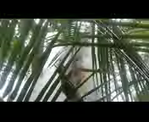
এবার আমরা মৌয়ালদের মধু সংগ্রহ করার একটি ভিডিও দেখি ......

Slide 12
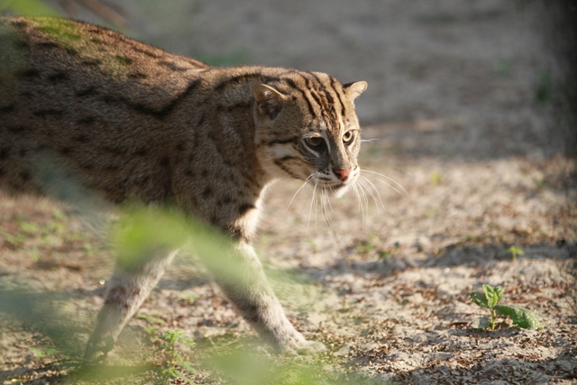
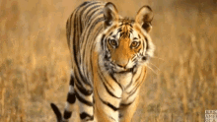
চলো এবার আমরা সুন্দরবনের পশুপাখির ছবি দেখি ....
এই বন নানা ধরনের হাজার রকমের পশু ও পাখিতে পূর্ণ।
বন বিড়াল
রয়েল বেঙ্গল টাইগার

Slide 13
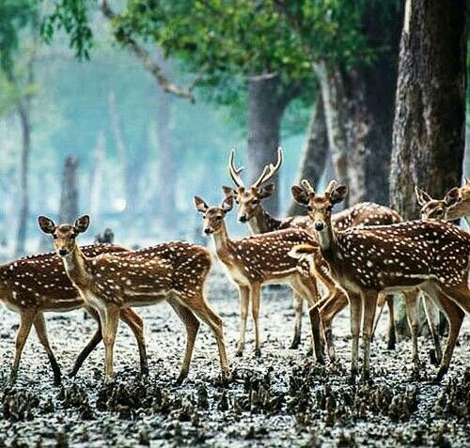
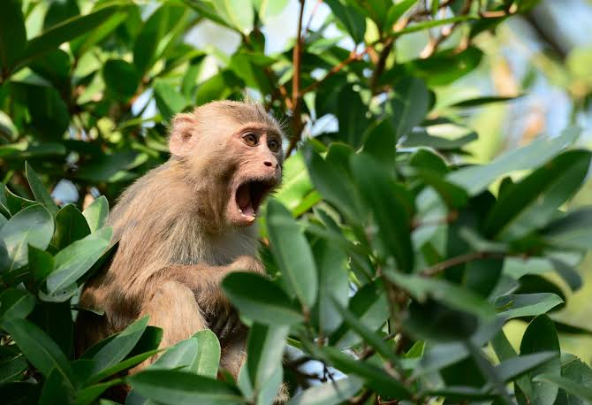
হরিন
বানর

Slide 14
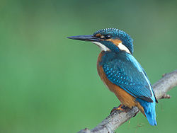
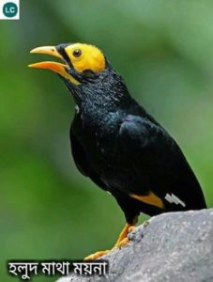
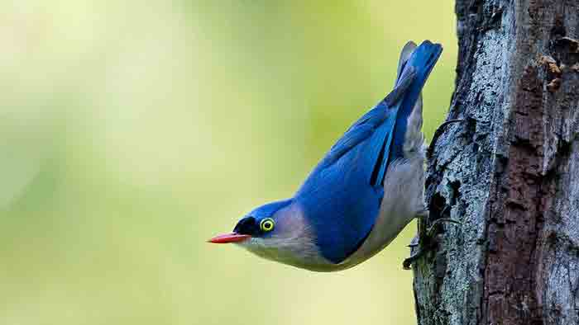
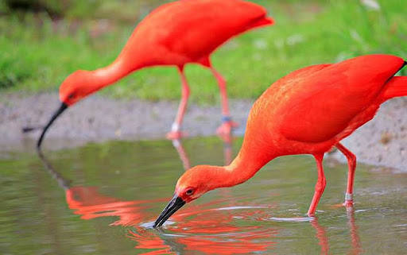
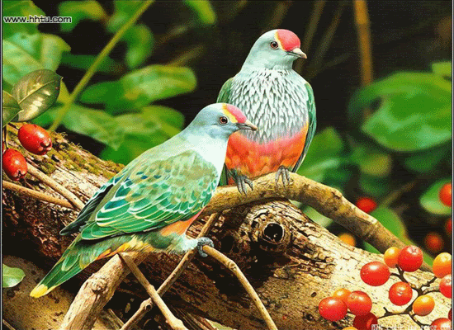
পরবর্তী ক্লাসে আমরা সুন্দরবনের আরো অনেক প্রাণী দেখবো...
সুন্দরবনের নানা রঙের পাখি

Slide 15
পাঠ্যবইয়ের সাথে সংযোগ
সবাই বইয়ের ৫৬ পৃষ্ঠা খোল ......
আমি পাঠের (আমাদের জন্মভূমি......তাদের বলে মৌয়াল) অংশটুকু পড়ে শুনাচ্ছি তোমরা সবাই মনোযোগ সহকারে শুনবে এবং বইয়ে আঙ্গুল রেখে মিলাবে...

Slide 16
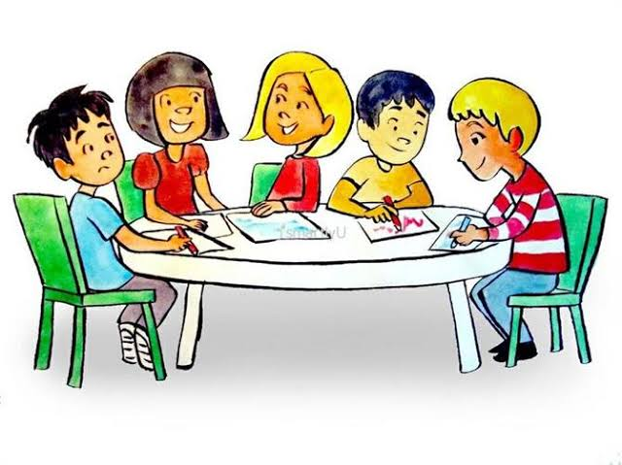
দলীয় পাঠ
তোমরা ৫ জন করে দল হয়ে মুখোমুখি বসো । দলে বসে প্রত্যেকে ২ লাইন করে পড়বে, অন্যরা শুনবে ও আঙ্গুল রেখে মিলাবে। ভুল হলে ঠিক করে দেবে...

Slide 17

নতুন শব্দের অর্থগুলি লিখি ও পড়ি...
জন্মভূমি -
যে ভূমি বা দেশে একজন জন্মায় সে দেশ তার জন্মভূমি।
সমতলভূমি -
তল সমান যে ভূমির।
নোনা -
লবনাক্ত।
সংগ্রহ -
আহরণ।
মৌয়াল -
যারা মধু সংগ্রহ করে ।

Slide 18
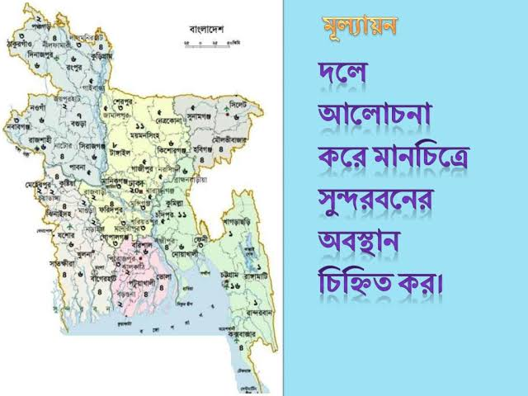
দলীয় কাজ
দলে আলোচনা করে সুন্দরবনের অবস্থান ও প্রকৃতি সম্পর্কে নিজের ভাষায় লিখ।
দলে আলোচনা করে মানচিত্রে সুন্দরবনের অবস্থান চিহ্নিত করো।
নামে ক্লিক করো
সুন্দরবন

Slide 19
এবার আমরা পাঠের যুক্তব্যঞ্জন-সংবলিত শব্দগুলি খুজে বের করে লিখি.....
যুক্তব্যঞ্জন
শব্দ
জন্মভুমি
পশ্চিম
বঙ্গোপসাগর
সুন্দরবন
দক্ষিন

Slide 20
যুক্তবর্ণ গুলি ভেঙ্গে লিখি এবং নতুন শব্দ গঠন করি...
ম
ন
=
তন্ময়,চিন্ময়
জন্মভূমি
ন্ম
দক্ষিন
ষ
=
অক্ষয়,শিক্ষক
ক্ষ
ক
=
পশ্চিম
শ্চ
নিশ্চল,দুশ্চিন্তা
শ
চ
দ
ন
=
বন্দি,আনন্দ
সুন্দরবন
ন্দ
ঙ
গ
=
শ্রীমঙ্গল,ভঙ্গ
বঙ্গোপসাগর
ঙ
গ

Slide 21
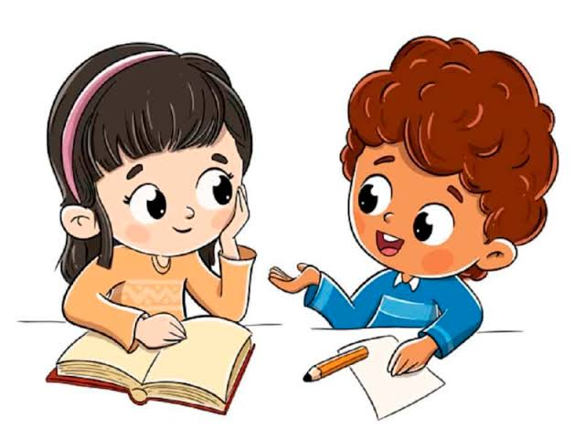
জোড়ায় কাজ
নিচের কোন কোন বর্ণ দিয়ে যুক্তবর্ণটি গঠিত হয়েছে খাতায় লিখ...
ক্ষ
=
র্ণ
=
=
ঙ
গ
ঙ
গ
ছ
ণ
ষ
ম
র
ক

Slide 22
মূল্যায়ন
নিচের প্রশ্নগুলির উত্তর লিখ...
        সুন্দরবন কোথায় অবস্থিত?
        সুন্দরবনের গাছপালা কোথা থেকে পানি পায়?
        মৌয়ালেরা কি করে?
        “ক্ষ” যুক্তবর্ণটি ভেঙ্গে লিখে একটি শব্দ গঠন করো।

Slide 23

বাড়ীর কাজ ...
নির্ধারিত পাঠটি বাড়ী থেকে ভালো করে পড়ে আসবে।
যুক্তব্যাঞ্জনযুক্ত বর্ণগুলি দিয়ে নতুন শব্দ গঠন করে আনবে।

Slide 24


ভালো থেকো সবাই
সবাই পরিস্কার পরিচ্ছন্ন থাকবে।
সাবান দিয়ে হাত ধুয়ে খাবার খাবে।

